Slide 1
최종 프로젝트 발표 -암전 미로 탈출 게임
20180492 김범준

Slide 2
프로젝트 목표 및 실행 환경
Maze 프로젝트 기반으로 암전 미로 탈출 게임 기능 추가를 목표
제한된 시야에서 미로를 탈출하는 게임
Visual studio 및 cpp를 기반으로 한 OpenFrameworks에서 구현

Slide 3
변수 설명
Int isdarkmaze : 암전 미로 탈출 게임이 진행중이라는 것을 나타내는 변수
Int user_x : 플레이어의 x좌표
Int user_y : 플레이어의 y좌표
Int gameclear : 암전 미로 탈출에 성공했는지를 나타내는 변수
Int hint1 : 1단계 힌트 사용을 나타내는 변수
Int hint2 : 2단계 힌트 사용을 나타내는 변수
Int hint3 : 3단계 힌트 사용을 나타내는 변수

Slide 4
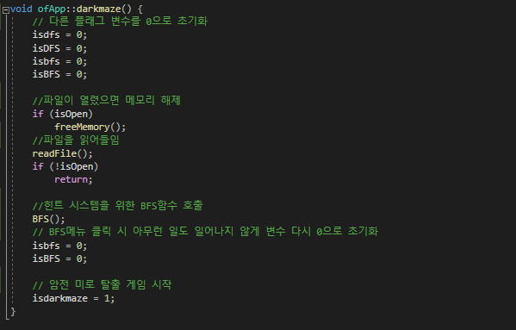
함수 설명 – void darkmaze()

Slide 5
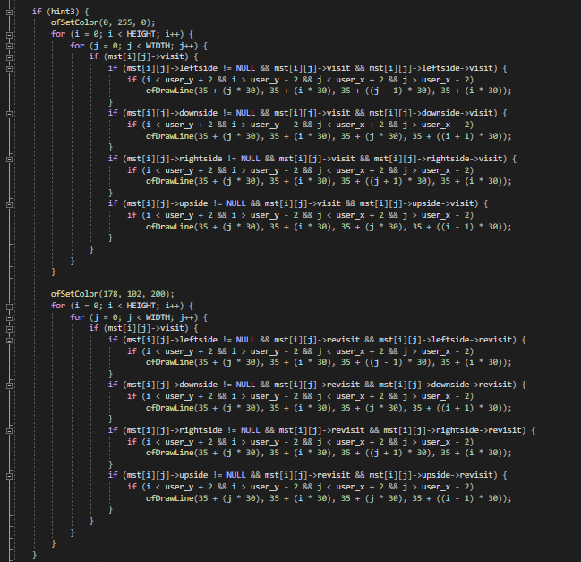
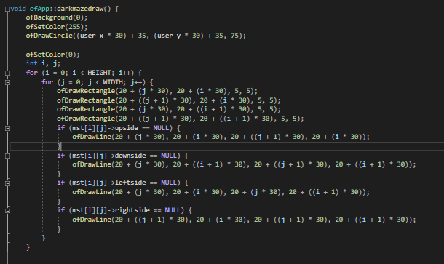
함수 설명 – void darkmazedraw()

Slide 6
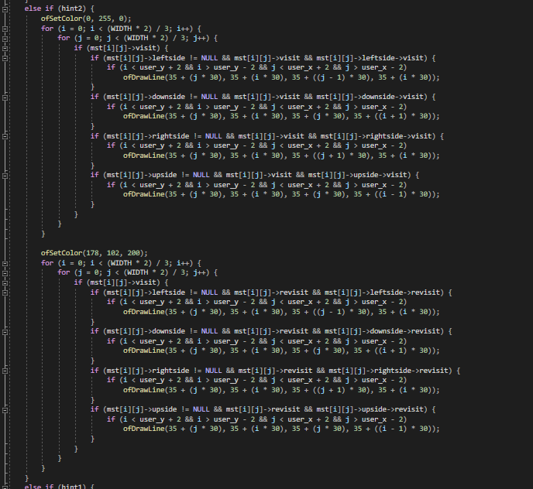
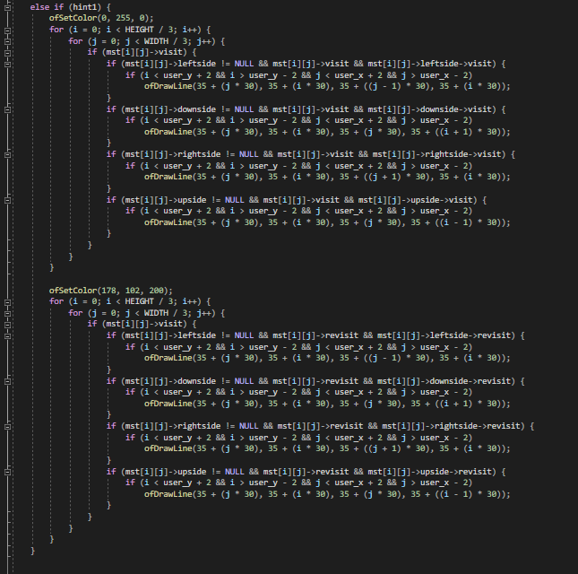
함수 설명 – void darkmazedraw()

Slide 7
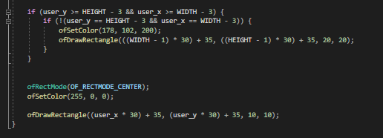
함수 설명 – void darkmazedraw()

Slide 8
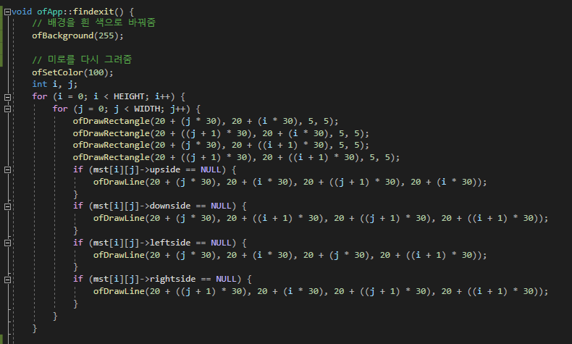
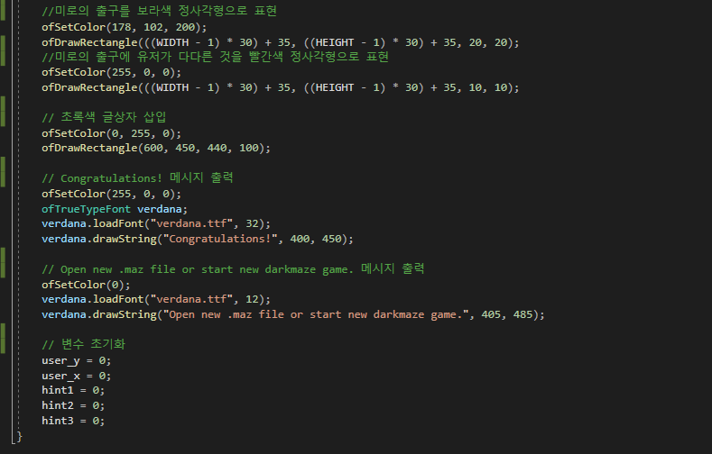
함수 설명 – void findexit()

Slide 9
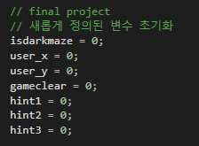

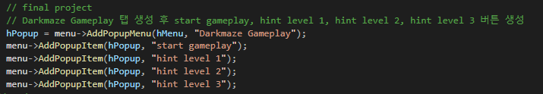
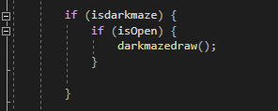
함수 설명 – void setup(), void appMenuFunction()

Slide 10
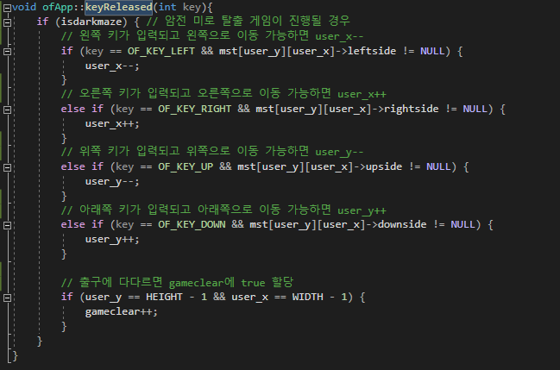
함수 설명 – void keyreleased(int key)

Slide 11
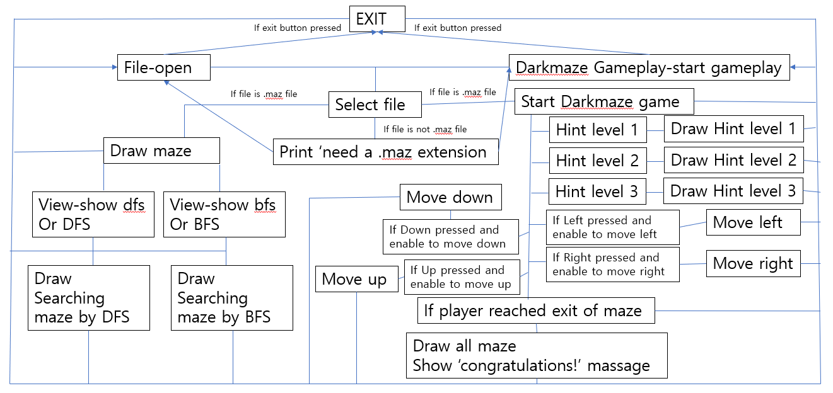
프로젝트 Flowchart

Slide 12
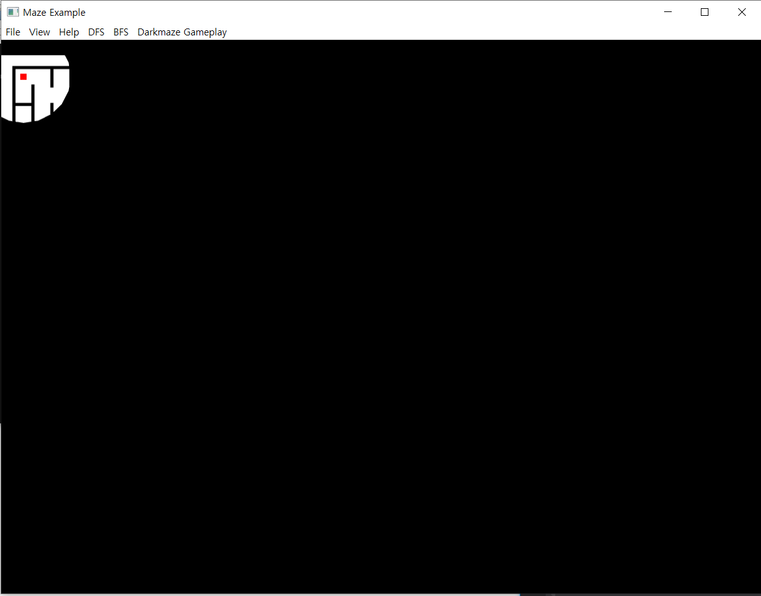
처음 실행 시 화면

Slide 13
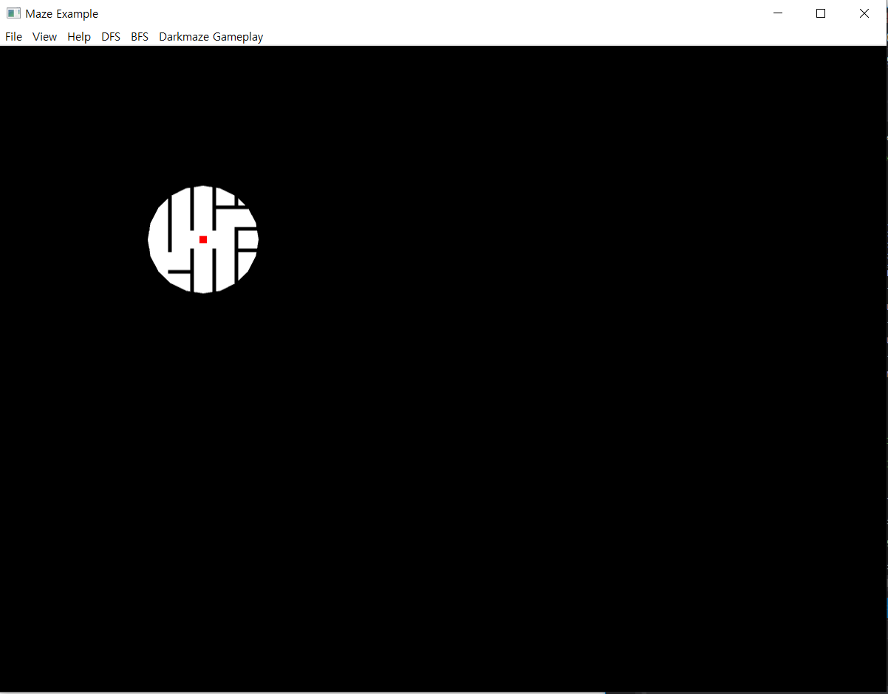
암전 미로 탈출 게임 실행 중 화면

Slide 14
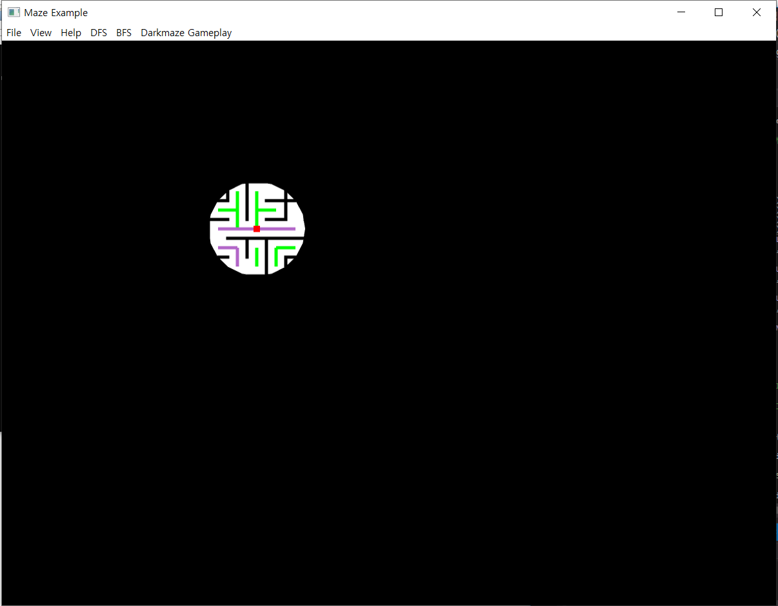
힌트를 사용했을 때 화면

Slide 15
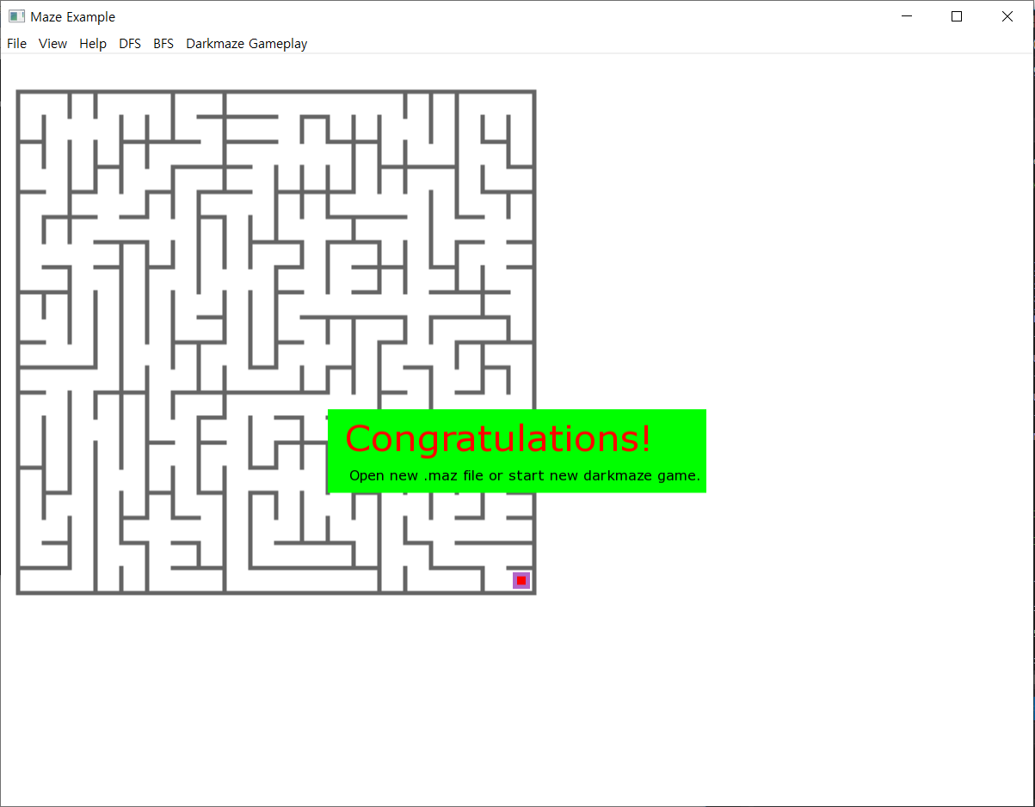
미로 탈출에 성공했을 때 화면

Slide 16
느낀 점 및 개선사항
구현한 자료구조를 시각화하는 것이 재미있었음
비교적 게임을 다채롭게 만들지 못함

